Slide 1
腹膜癒着防止材料の 数理的設計
井上貴央（船津研）
出口槙子（大久保・脇原研）
内藤玲（Oyama・菊地研）
林勇佑（平尾・杉山研）

Slide 2
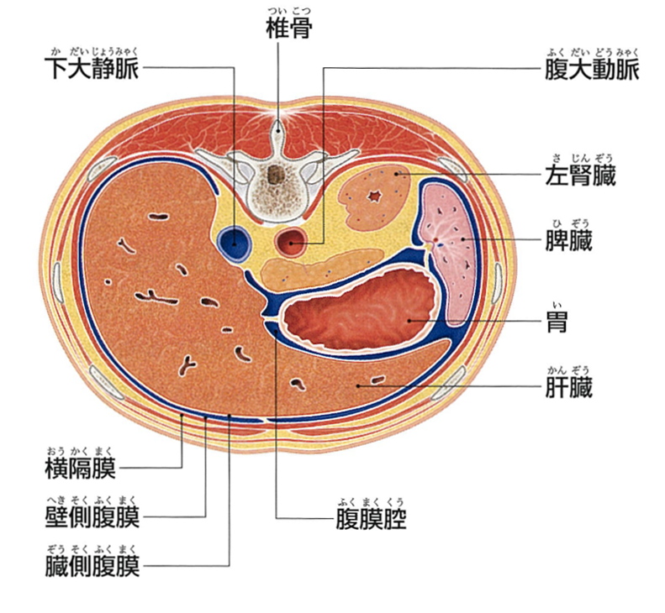
腹膜癒着
腹膜
腹膜癒着
腹部の臓器を覆っている膜
原因
手術等による炎症
症状
小腸閉塞
不妊症
慢性骨盤痛
坂井建雄, 橋本尚詞 : ぜんぶわかる人体解剖図

Slide 3
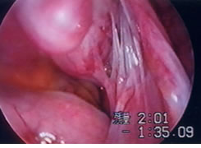
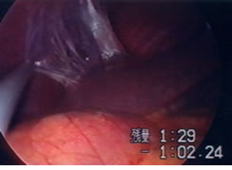
腹膜癒着
http://www.hisanaga-cl.com/main/007_07.html

Slide 4
細胞の動き
分裂
遊走
中皮細胞 : 最表面を被覆する細胞
分裂・遊走を繰り返し創傷部の治癒に寄与
線維芽細胞 : 結合組織を構成する細胞
フィブリンを足場として遊走・分裂
コラーゲンを放出しながら遊走

Slide 5
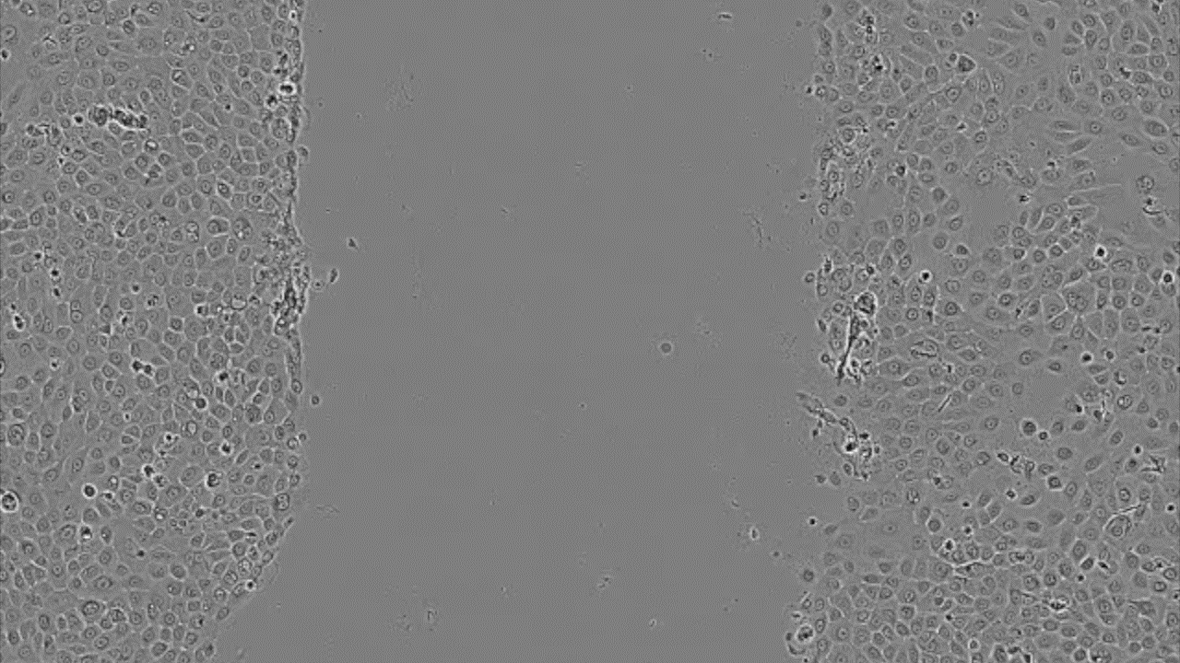
細胞の動き
Gopinath M. Sundaram et al., Nature 495, 103-106 (2013)

Slide 6
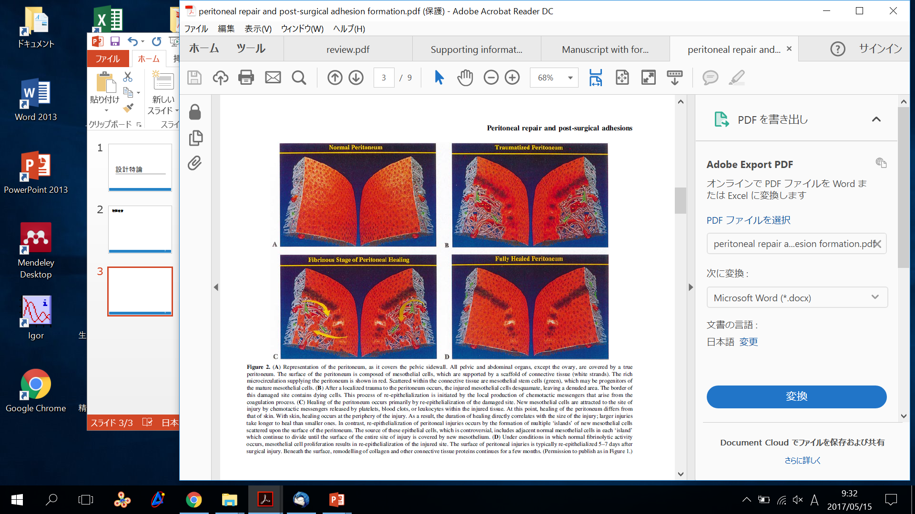
正常治癒
腹膜の損傷
中皮細胞の増殖
正常治癒
G.S.Dizerega and J.D. Campeau: Human Reproduction Update 2001(7)547-555

Slide 7
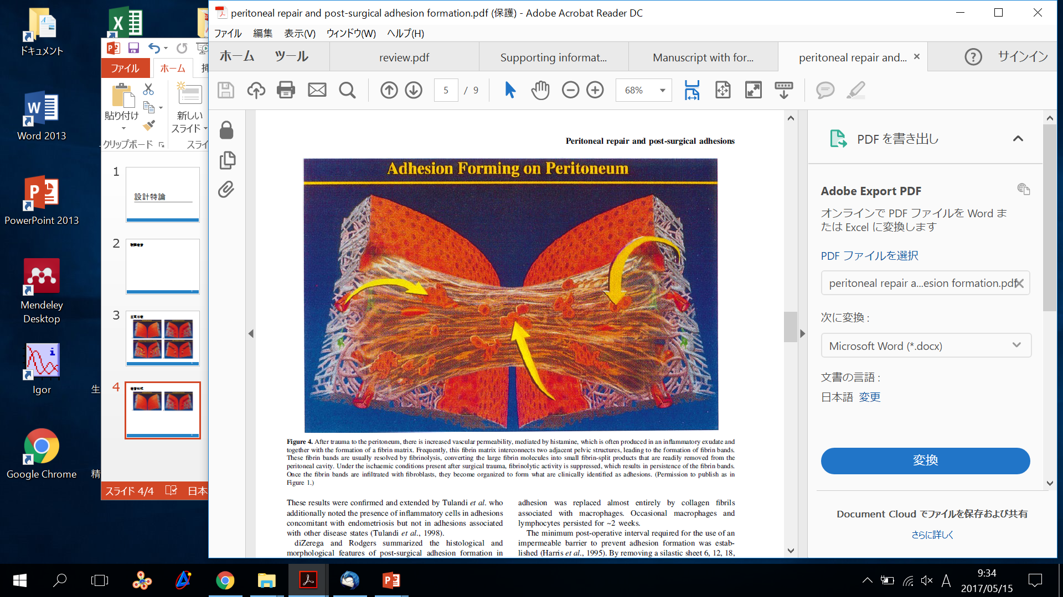
癒着形成
腹膜の損傷
腹膜の癒着
フィブリンの架橋構造を足場として線維芽細胞が遊走・分裂
G.S.Dizerega and J.D. Campeau: Human Reproduction Update 2001(7)547-555

Slide 8
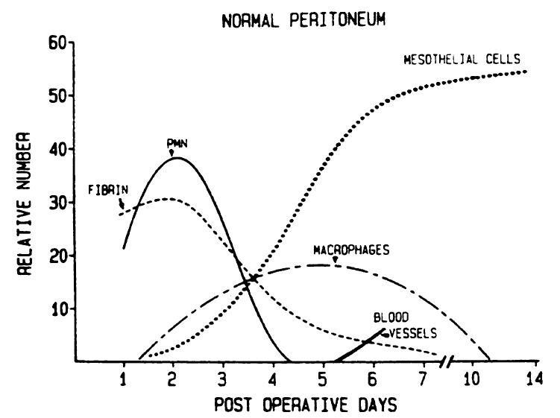
フィブリンの働き
フィブリン : 出血時の血液凝固に寄与するたんぱく質
腹膜障害部位の各種成分の変動
G.S.Dizerega and J.D. Campeau: Human Reproduction Update 2001(7)547-555

Slide 9
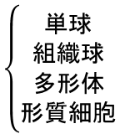
癒着形成のメカニズム
腹膜
外傷
腹膜欠損
$$\left\{\begin{aligned}単球 \\ 組織球 \\ 多形体 \\ 形質細胞\end{aligned}\right.$$
血液透過性増大
フィブリン
基質
炎症性滲出液
フィブリン溶解
フィブリン
消失
正常
異常
フィブリン
存続
線維芽細胞増殖
中皮細胞
フィブリン基質の組織化
治癒
癒着形成
G.S.Dizerega and J.D. Campeau: Human Reproduction Update 2001(7)547-555

Slide 10
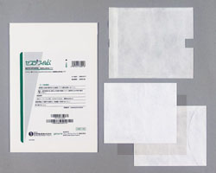
腹膜癒着防止手法
生分解性癒着防止シート
患部に貼付
ゲル化
癒着防止効果
体内に吸収
http://seprafilm.jp/
問題点
癒着防止シートの設計は試行錯誤的

Slide 11
目的と手法
セルオートマトンを用いた癒着形成のシミュレーション
腹膜癒着防止材料の数理的設計
セルオートマトンとは？
他のセルと相互作用
各セルは内部状態をもつ
時間が進むとともに、それぞれのセルの内部状態が変化する

Slide 12
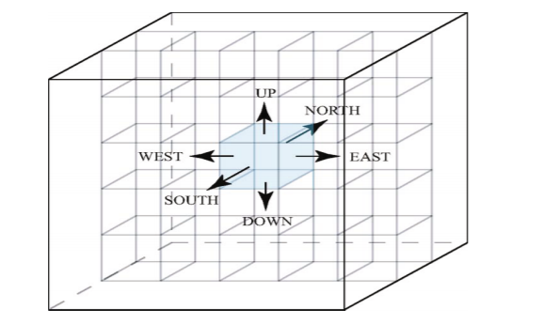
セルオートマトンを用いた例
細胞の移動速度が創傷治癒時間に与える影響をシミュレーション
各セルは隣接する
６つのセルと相互作用
B. B. Youssef : Springer International Publication Switzerland 2015(9156)28-42

Slide 13
方針
腹膜
腹膜欠損
二次元セルオートマトン
血液透過性増大
炎症性滲出液
フィブリン溶解
正常
異常
線維芽細胞増殖
各セルは、隣接するセルと
相互作用（情報交換）する
中皮細胞
フィブリン基質の組織化
治癒
癒着形成

Slide 14
方針
水平
方向
治癒
癒着形成
鉛直
方向
G.S.Dizerega and J.D. Campeau:
Human Reproduction Update 2001(7)547-555
治癒方向と癒着形成方向
それぞれ二次元でシミュレーション

Slide 15
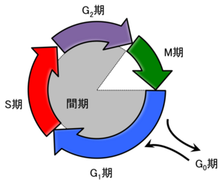
共通ルール
Start
セルの種類
c(i,j) = -1 : 休止状態の細胞
c(i,j) = 0 : 分裂可能な細胞
c(i,j) = 1~21 : 分裂準備状態の細胞
c(i,j) = -1
Yes
No
c(i,j) = 0
No
Yes
遊走
分裂
c(i,j) = 21
No
Yes
c(i,j) = c(i,j)+1
p
1-p
c(i,j) = -1
c(i,j) = 0
https://bsd.neuroinf.jp

Slide 16
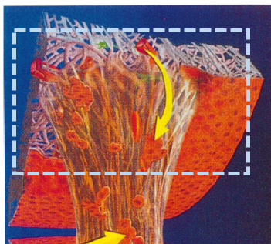
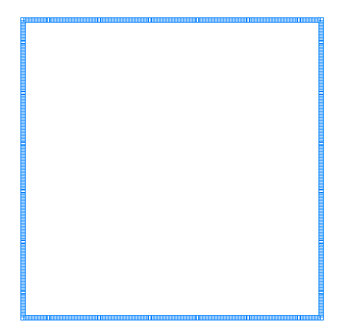
創傷部治癒
初期状態
2 mm
G.S.Dizerega and J.D. Campeau:
Human Reproduction Update 2001(7)547-555
2 mm
中皮細胞あり
分裂由来の中皮細胞あり
細胞なし（創傷部）

Slide 17
創傷部治癒
境界条件
G.S.Dizerega and J.D. Campeau:
Human Reproduction Update 2001(7)547-555
中皮細胞あり
分裂由来の中皮細胞あり
細胞なし（創傷部）
創傷部の周辺には無数の細胞が存在
境界には常に細胞が供給される

Slide 18
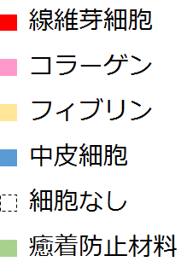
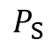
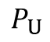
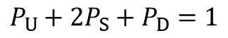
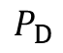
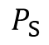
創傷部治癒
分裂
分裂・遊走確率
中心方向
周辺セルと
中心を確認
空きセルに右図の確率で分裂
$$P_{S}$$
$$P_{U}$$
$$P_{D}$$
遊走
$$P_{S}$$
$$P_{U}+2P_{S}+P_{D}=1$$
周辺セルと
中心を確認
空きセルに右図の確率で遊走

Slide 19
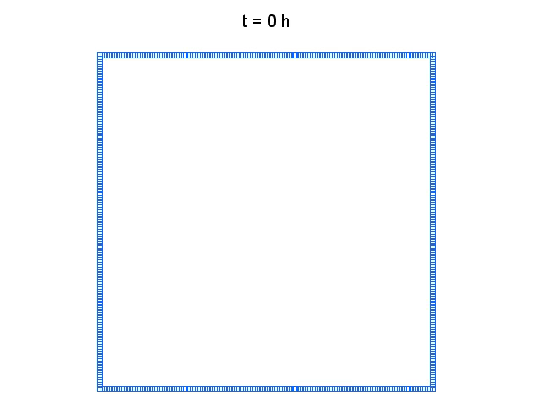
創傷部治癒
遊走・分裂確率
0.2
0.5
0.1
0.2
中心方向
遊走速度 : 40 μm/h
中皮細胞あり
分裂由来の中皮細胞あり
細胞なし（創傷部）

Slide 20
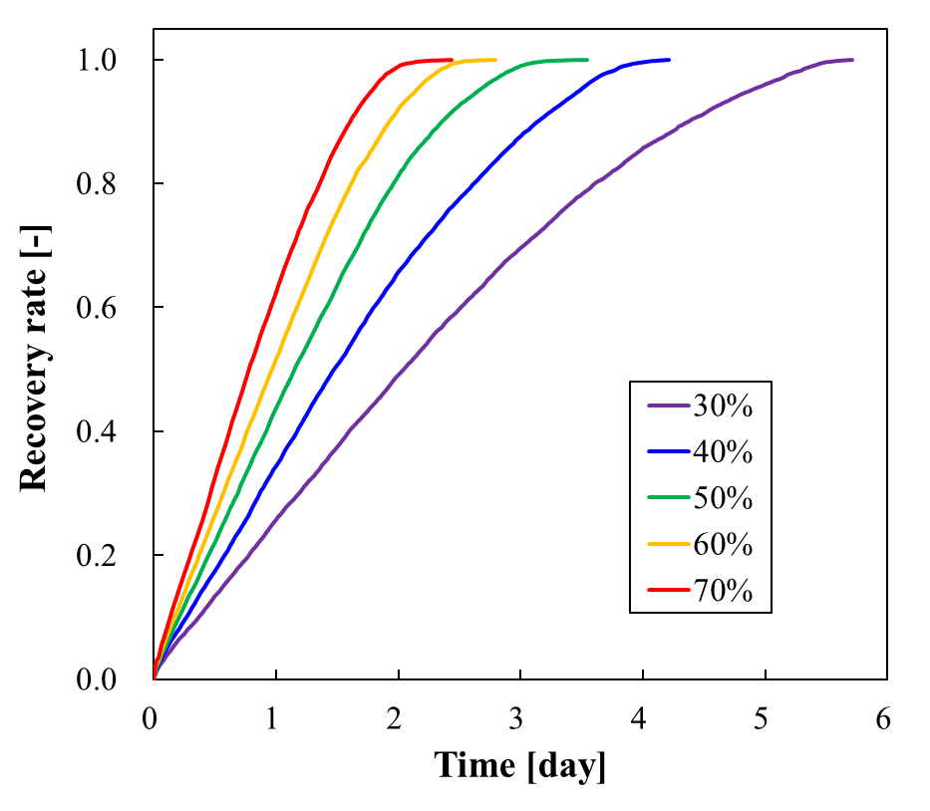
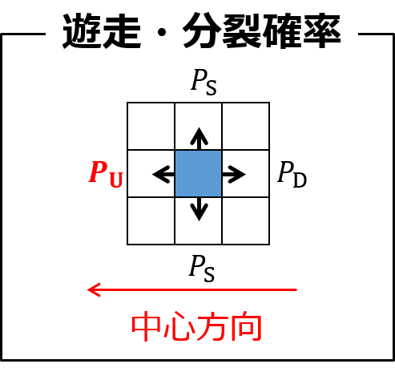

中心方向への分裂・遊走確率
Recovery rate
$$\frac{中皮細胞占有面積}{創傷部面積}$$

Slide 21
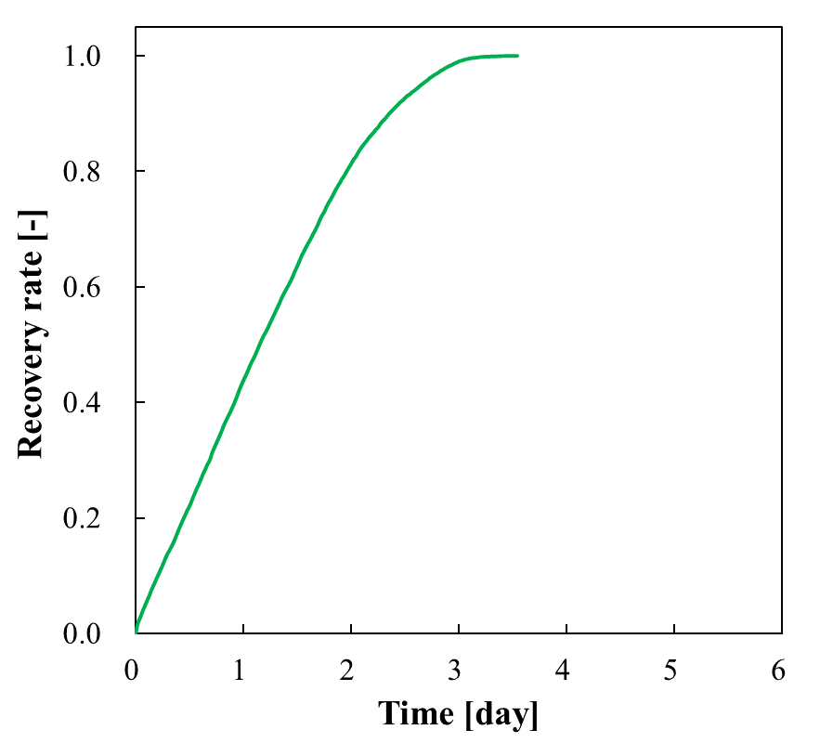
中心方向への分裂・遊走確率
Recovery rate
$$\frac{中皮細胞占有面積}{創傷部面積}$$

Slide 22
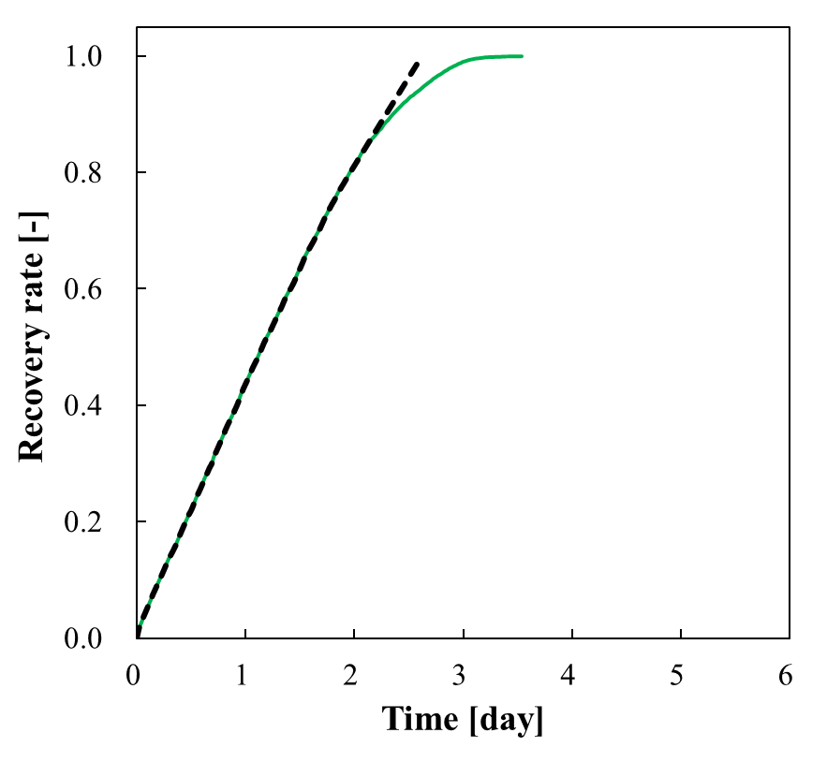
中心方向への分裂・遊走確率
Recovery rate
$$\frac{中皮細胞占有面積}{創傷部面積}$$
治癒速度を線形近似
20 μm/h

Slide 23
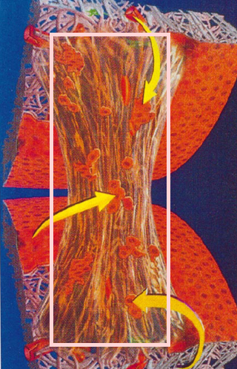
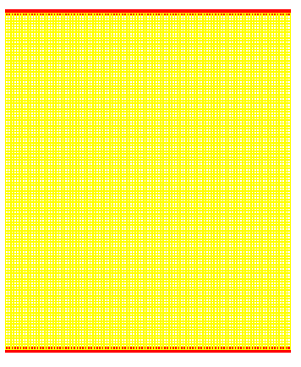
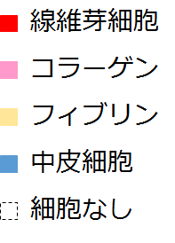
癒着形成
初期状態
2 mm
2.4 mm
G.S.Dizerega and J.D. Campeau:
Human Reproduction Update 2001(7)547-555

Slide 24
癒着形成
境界条件
創傷部には無数の細胞が存在
境界には常に線維芽細胞が供給される
G.S.Dizerega and J.D. Campeau:
Human Reproduction Update 2001(7)547-555

Slide 25
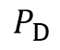
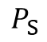
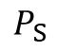
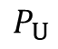
癒着形成
線維芽細胞はフィブリンとコラーゲンがあるところにのみ遊走・分裂可能
分裂
分裂・遊走確率
癒着形成方向
$$P_{U}$$
周辺セルと
癒着方向を確認
フィブリンまたは
コラーゲンのセルに
右図の確率で分裂
$$P_{S}$$
$$P_{S}$$
遊走
$$P_{D}$$
$$P_{U}+2P_{S}+P_{D}=1$$
周辺セルと
癒着方向を確認
フィブリンまたは
コラーゲンのセルに
右図の確率で分裂
線維芽細胞が
コラーゲンを放出

Slide 26
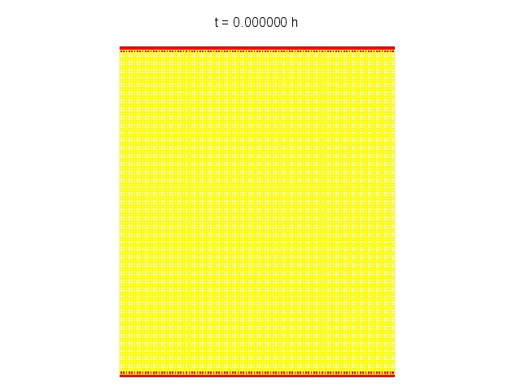
癒着形成
遊走・分裂確率が等しい場合
遊走・分裂確率
癒着形成方向
0.25
0.25
0.25
0.25
遊走速度 : 60 μm/h
治癒速度 : 20 μm/h

Slide 27
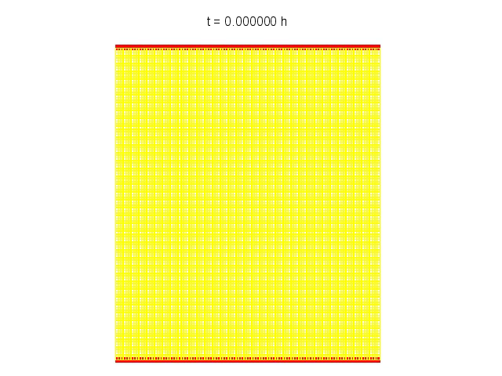
癒着形成
癒着形成方向に対して遊走・分裂の確率が高い場合
遊走・分裂確率
癒着形成方向
0.5
0.2
0.2
0.1
遊走速度 : 60 μm/h
治癒速度 : 20 μm/h

Slide 28
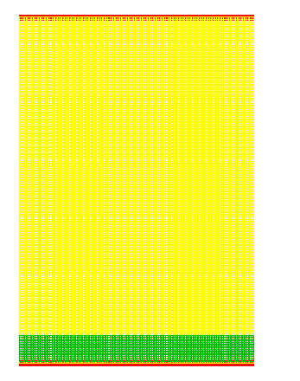
癒着形成(防止材料あり)
初期状態
2 mm
2.4 mm
生分解性の
防止材料を利用
0.2 mm

Slide 29
癒着形成(防止材料あり)
境界条件
創傷部には無数の細胞が存在
境界には常に線維芽細胞が供給される
癒着防止材料の分解の仕方を 変化させながら、癒着防止材料に求められる特性を調べる

Slide 30
癒着形成(防止材料あり)
癒着防止材料が均一の確率で分解
癒着防止シートの 分解確率 / % | 癒着形成頻度 / % | 平均の癒着形成時間 / h
0.1 | 40 | 45.7
0.2 | 30 | 47.1
0.3 | 30 | 46.3
0.4 | 40 | 43.6

Slide 31
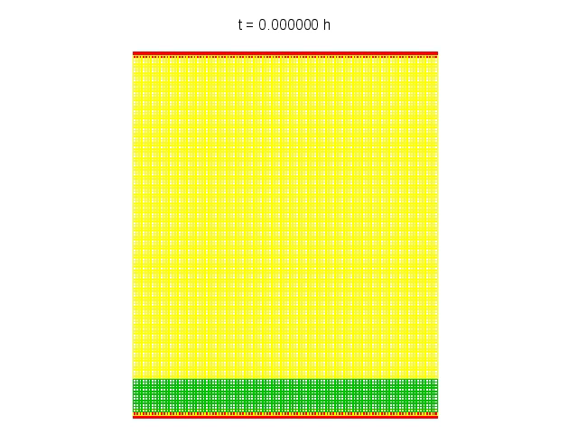
癒着形成(防止材料あり)
癒着防止材料が均一の確率で分解
中心部で癒着防止材料が
分解すると容易に癒着形成

Slide 32
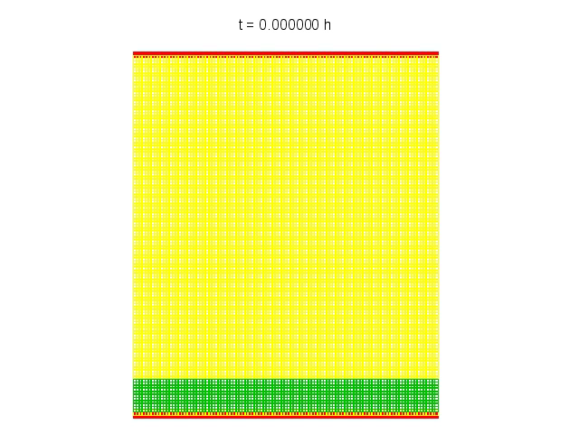
癒着形成(防止材料あり)
癒着防止材料の中心部の分解確率が低い場合
中心部で癒着防止材料が
分解せず、癒着形成を抑制

Slide 33

癒着形成(防止材料あり)
癒着防止材料の中心部の分解確率が高い場合
中心部で癒着防止材料が
分解し、癒着形成

Slide 34
まとめ
腹膜癒着防止材料の定量的設計を目的とした数理モデル化
細胞の挙動を表現するために, 二次元セルオートマトンを採用
細胞の挙動をもとに, 二次元セルオートマトンのルールを設計
中皮細胞の動きを模した治癒のシミュレーション
中皮細胞シミュレーションから得られた治癒速度を用いて
線維芽細胞の動きを模した癒着形成のシミュレーション

Slide 35
まとめ
癒着防止材料の効果について検討
パラメータを変化させながら癒着形成のシミュレーションを行った
癒着防止材料の中心部の分解確率が低いことが、癒着形成の抑制に寄与することが分かった
癒着防止材料の中心部の強度が重要
シミュレーションによる癒着防止材料の
設計に対する指針を提示

